Slide 1
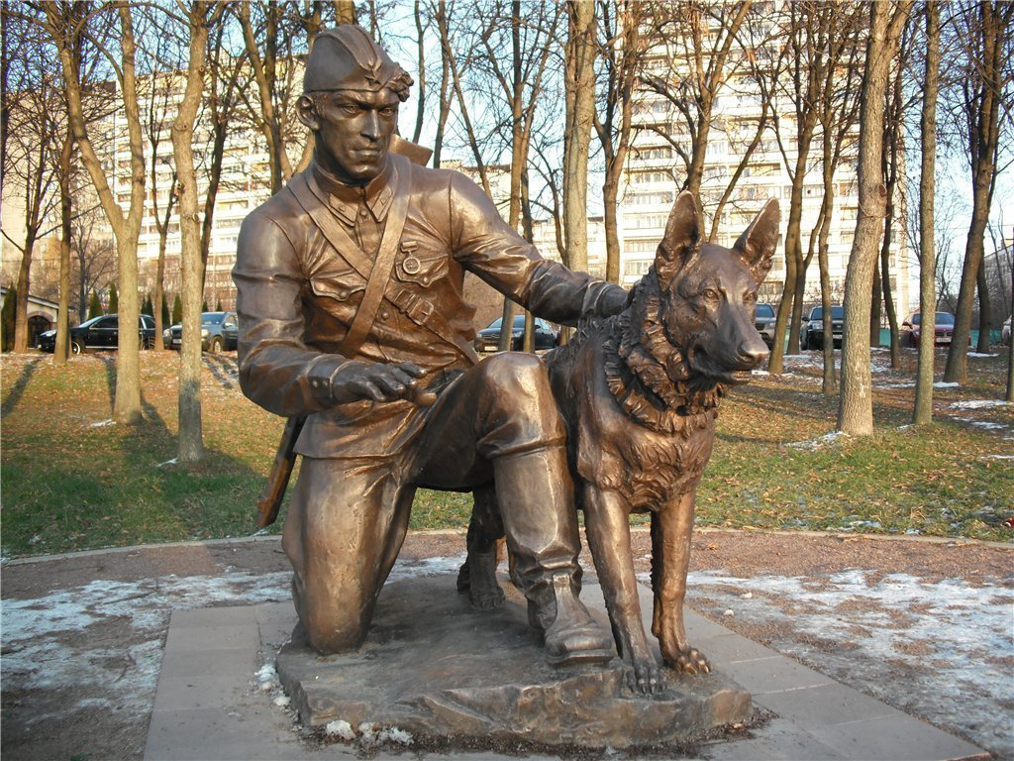
Животные в годы войны
Они помогли победить

Slide 2
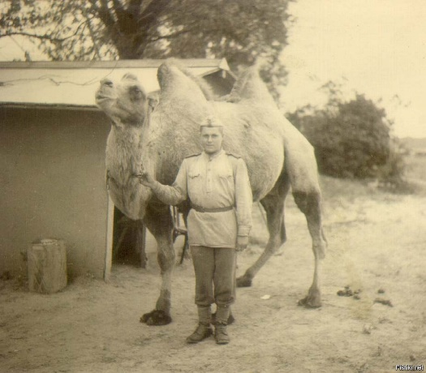
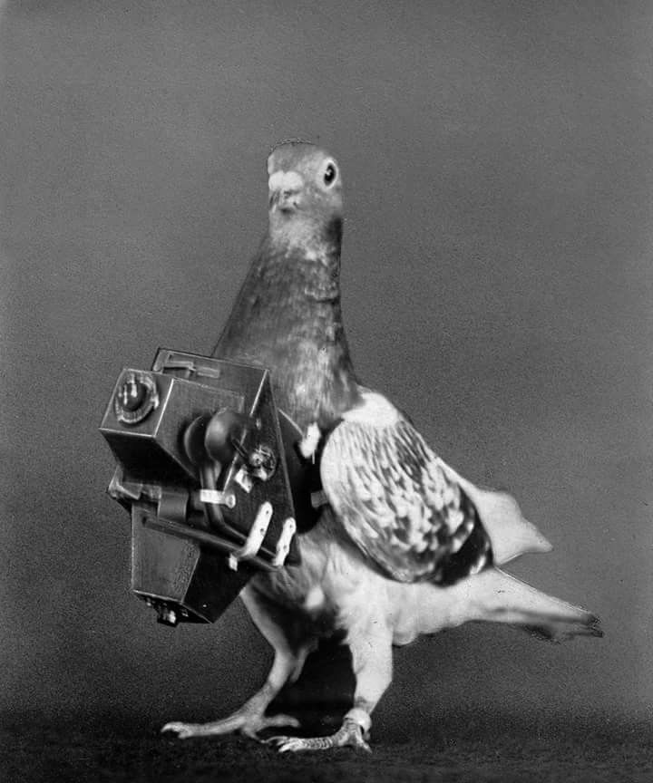
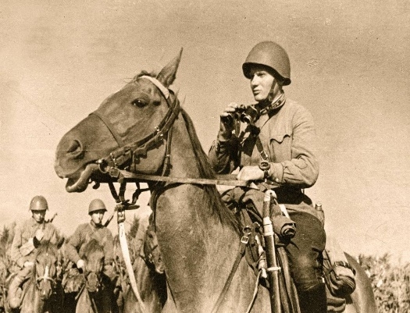
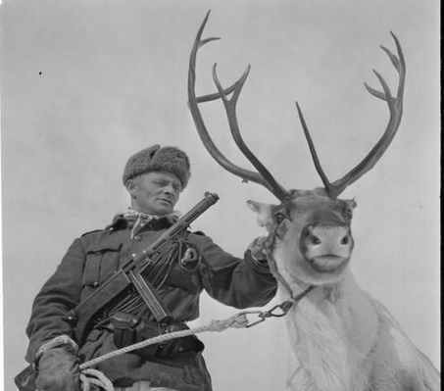
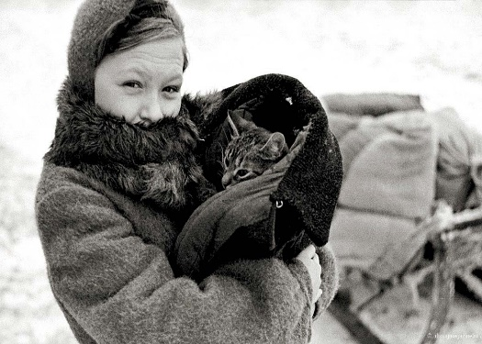
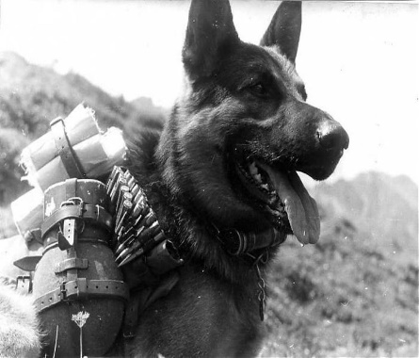
Большие маленькие герои
Вторая Мировая Война оставила неизгладимый след в истории нашей страны и всего мира. В это страшное время народ, как на передовой, так и в тылу, проявлял немереную отвагу и мужество. Как никогда была важна дружба, преданность и взаимопомощь. Подвиг советского народа и союзников трудно переоценить.
Мало кто знает, что в то время бок о бок с солдатами гордо и отважно сражались братья наши меньшие. Лошади, собаки, кошки, верблюды, лоси и голуби, как и люди совершали подвиги. И гибли, как и люди. Как и Герои Великой Отечественной Войны, боевые животные спасли тысячи человечески жизней и помогли приблизить долгожданный День Победы.

Slide 3
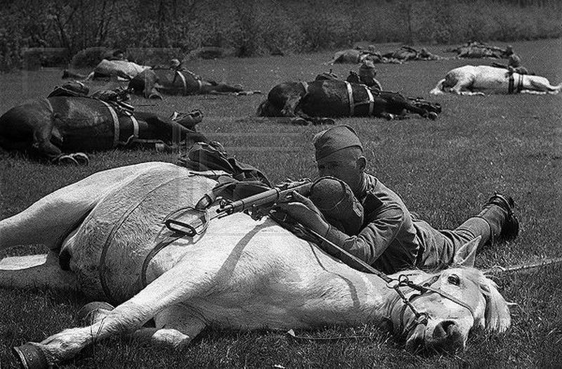
Лошади старались, как умели, Вынесли героев из атак — Чтоб герои в песнях прогремели, Только не споют о лошадях… (М. Щербаков, «Человек судьбой своей играет»)
Несмотря на то, что Вторую Мировую называют войной моторов, лошади сыграли далеко не последнюю роль в битвах. Только по официальным данным численность лошадей в Советской Армии составляла 1,9 миллиона голов. В войну лошадей применяли как транспортную силу, особенно в артиллерии. Упряжка в шесть лошадей тянула пушку, меняя огневые позиции батареи. Обозы с продовольствием и полевые кухни доставляли на позиции именно лошади. Бойцы, назначенные связными, также часто предпочитали коня мотоциклу.
Несмотря на то, что лошадь не могла преодолеть больше 100км за сутки, но она могла пройти там, где не проедет никакая техника, и причем сделать это незаметно. Поэтому часто лошадей использовали для стремительных рейдов по тылам противника, для налетов и диверсий.
Зачастую раненые были обязаны жизнью лошадям: большинство лазаретов были на «конной тяге». В свою очередь люди о своих друзьях также не забывали. Раненых лошадей на поле боя не бросали, а доставляли в ветеринарные лазареты. Тяжело раненых лошадок до лазарета довозили на автотранспорте, там им делали сложные операции и выхаживали до полного восстановления. Точных данных о том, сколько лошадок погибло за войну нет. Но считается, что во Время Великой Отечественной Войны Советская Армия потеряла больше миллиона верных коней.

Slide 4
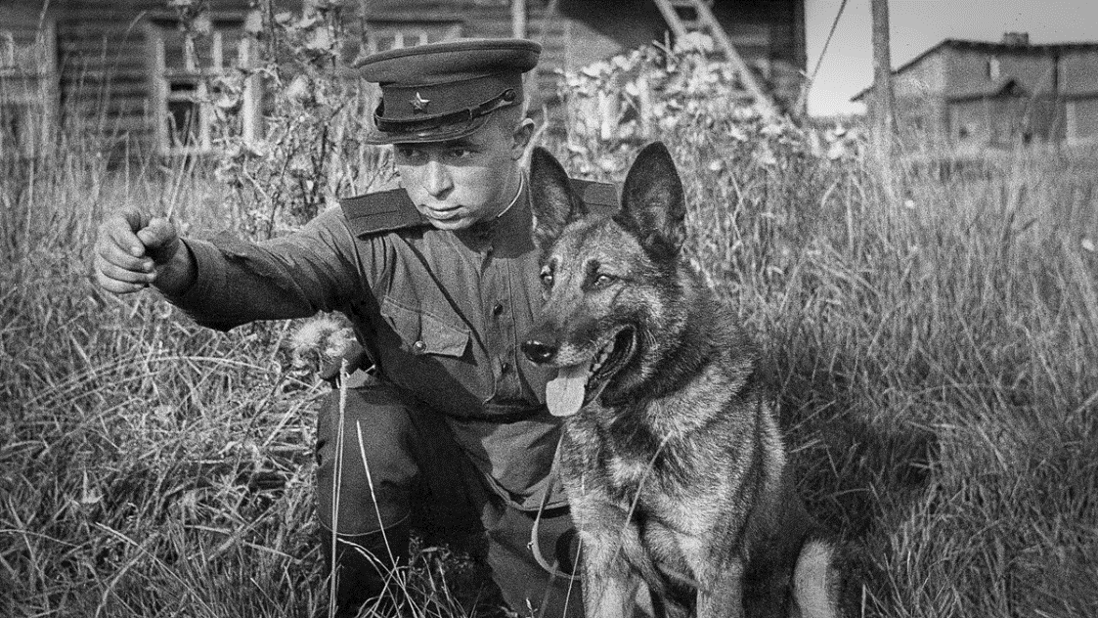
Во время войны четвероногие друзья внесли свой важный вклад в общую победу. Будучи верным другом человеку, собаки выполняли самые разные роли. Собаки забирали с линии огня раненных (около 700 тысяч раненых было спасено собаками за время войны) и доставляли на поле боя боеприпасы. Через самое пекло собаки-связисты доставали важные поручения (за годы войны ими было предано более 120 тысяч подобных поручений). В лесах и болотах собаки отыскивали наших раненных солдат и приводили к ним медиков.
Во время Войны четвероногие друзья внесли свой важный вклад в общую Победу. Будучи верным другом человеку, собаки выполняли самые разные роли. Собаки забирали с линии огня раненных (около 700 тысяч раненых было спасено собаками за время войны) и доставляли на поле боя боеприпасы. Через самое пекло собаки-связисты доставали важные поручения (за годы войны ими было предано более 120 тысяч подобных поручений). В лесах и болотах собаки отыскивали наших раненных солдат и приводили к ним медиков.
С помощью четвероногих было разминировано 303 крупных города и населённых пункта, среди которых – Псков, Смоленск, Брянск, Львов, Минск, Киев, Сталинград, Одесса, Харьков, Воронеж, Варшава, Вена, Будапешт, Берлин, Прага, а также 18394 здания и обнаружено свыше четырёх миллионов мин. Собаки наносили и прямой удар по врагу. Собаки-истребители танков – это не самая приятная собачья профессия, появившаяся в период войны. Этих собак готовили к одному-единственному заданию в их жизни – подрыву вражеских танков. Для этого их тренировали не бояться подлезать под движущиеся танки. Перед заданием на них одевали специальные мешки с минам. И как только собака оказывалась под бронетехникой, мина взрывалась. Таким способом за время войны было уничтожено около 300 вражеских танков. Причиной прекращения использования собак подобным способом стал тот факт, что такие собаки стали бросаться под гусеницы не только немецких, но и советских танков.

Slide 5
Немецкая овчарка Джульбарс – участник Великой Отечественной войны.
Служил в 14-ой штурмовой инженерно-саперной бригаде. Единственная собака, награжденная медалью «За боевые заслуги». Благодаря его отличному чутью было разминировано 7468 мин и более 150 снарядов на территории Чехословакии, Австрии, Румынии и Венгрии (с сентября 1944 года по август 1945 года). Он также участвовал в разминировании дворцов над Дунаем, соборов Вены и замков Праги. Джульбарс принял участие в параде на Красной площади 1945 года. Незадолго до Парада Победы в Москве 24 июня Джульбарс получил ранение и не мог пройти в составе школы военных собак. Тогда Сталин приказал нести пса по Красной площади на своей шинели. Поэтому ее нес на руках солдат — командир 37-го отдельного батальона разминирования, кинолог, майор Александр Мазовер.

Slide 6
Овчарка Дина – первая собака-диверсант. Участник «рельсовой войны» в Белоруссии. Она смогла успешно осуществить подрыв эшелона противника на перегоне Полоцк – Дрисса (19 августа 1943 год). В результате было уничтожено 10 вагонов, и большая часть железной дороги была выведена из строя. Также она отличилась при разминировании города Полоцка, где в одном из госпиталей обнаружила мину-сюрприз, оставленную немецкими солдатами для наших ребят.
Шотландский колли по кличке Дик. Миноискатель. Дик «проходил службу» во 2-ом отдельном полку специальной службы – «Келецкий». Благодаря его чутью были спасены жизни тысячи людей. Самой известной заслугой Дика является обнаружение 2,5-тонного фугаса с часовым механизмом. Он был обнаружен собакой в фундаменте Павловского дворца (Ленинград) за час до момента взрыва. Если бы не эта собака, то взрыв унес бы тысячи человеческих жизней.

Slide 7
Несмотря на то, что кошки не обладают выносливостью и силой лошадей, обучаемостью собак, они также помогли людям пережить тяжелые годы войны. Благодаря своей чувствительности кошки безошибочно определяли приближение надвигающейся бомбардировки, активно выражали свое беспокойство и, таким образом, предупреждали своих хозяев о приближающейся опасности.
Большую роль кошки сыграли в блокадном Ленинграде. Кошки защищали продовольствие и произведения искусства Эрмитажа от посягательств крыс. Известно, что кошки приносили свою добычу хозяевам, а сами умирали от голода. Кошки свои теплом согревали детей. А когда в Ленинграде закончилась провизия, то кошки сами становились едой для людей.
Настало время, когда в Ленинграде не осталось ни одной кошки и город начали атаковать крысы. Интересно, что после прорыва блокады наравне с необходимым продовольствием в город ввезли более 5 тысяч дымчатых кошек, которые и спасли Ленинград от крыс. Кошки помогали пережить войну и фронтовикам. Солдаты заводили в своих окопах и землянках кошек, и те спасали их от грызунов, а значит и от инфекций которые мыши и крысы переносили. В Тюмени в 2008 году в память о кошках, спасших блокадный Ленинград от крыс, был открыт «Сквер Сибирских кошек». Двенадцать скульптур кошек и котят, вылитых из чугуна и покрытых специальной золотистой краской подтверждают высказывание – «Никто не забыт, ничто не забыто»…

Slide 8
Хотя во время войны активно использовали радиосвязь, голубиная почта не канула в «лету». Дело в том, что на начало войны проводная связь действовала только на расстоянии 3 км, радио – 5 км. Кроме того, зачастую техника выходила из строя. И тут на помощь приходили почтовые голуби. Всего за годы войны почтовыми голубями было доставлено более 15000 «голубеграмм».
Голуби представляли собой такую угрозу для врага, что нацисты специально отдавали приказы снайперам отстреливать голубей и даже натаскивали ястребов, которые исполняли роль истребителей. На оккупированных территориях издавались указы Рейха об изъятии всех голубей у населения. Большая часть изъятых птиц просто уничтожалась, наиболее породистых отправляли в Германию. За укрывательство потенциальных «пернатых партизан» их хозяину было только одно наказание — смерть.

Slide 9
Во время тяжелейших боев под Сталинградом в Астрахани формировалась 28-я резервная армия, укомплектованная пушками. Однако двигаться в путь было невозможно: во всей округе — ни грузовиков, ни лошадей. Осмотревшись, командование решило привлечь в качестве тягловой силы верблюдов. Местные власти выловили почти всех диких животных, передав их воинским частям. Солдатам пришлось непросто, многие видели двугорбых в первый раз, а здесь предстояло управлять такой махиной на передовой. Да и скверный характер животины проявляли при каждой попытке общения. На помощь пришли мальчишки-пастухи. За короткое время с их помощью красноармейцы обучили животных носить упряжку, возить повозки и полевую кухню, тащить орудие, вес которого превышал тонну. Верблюды славились выносливостью, поэтому вместо трех пар коней, полагающихся для перевозки пушек, запрягали две пары верблюдов. Многие из «кораблей пустыни» погибли, но некоторые дошли и до Берлина. Выживших животных впоследствии отправили в зоопарки.

Slide 10
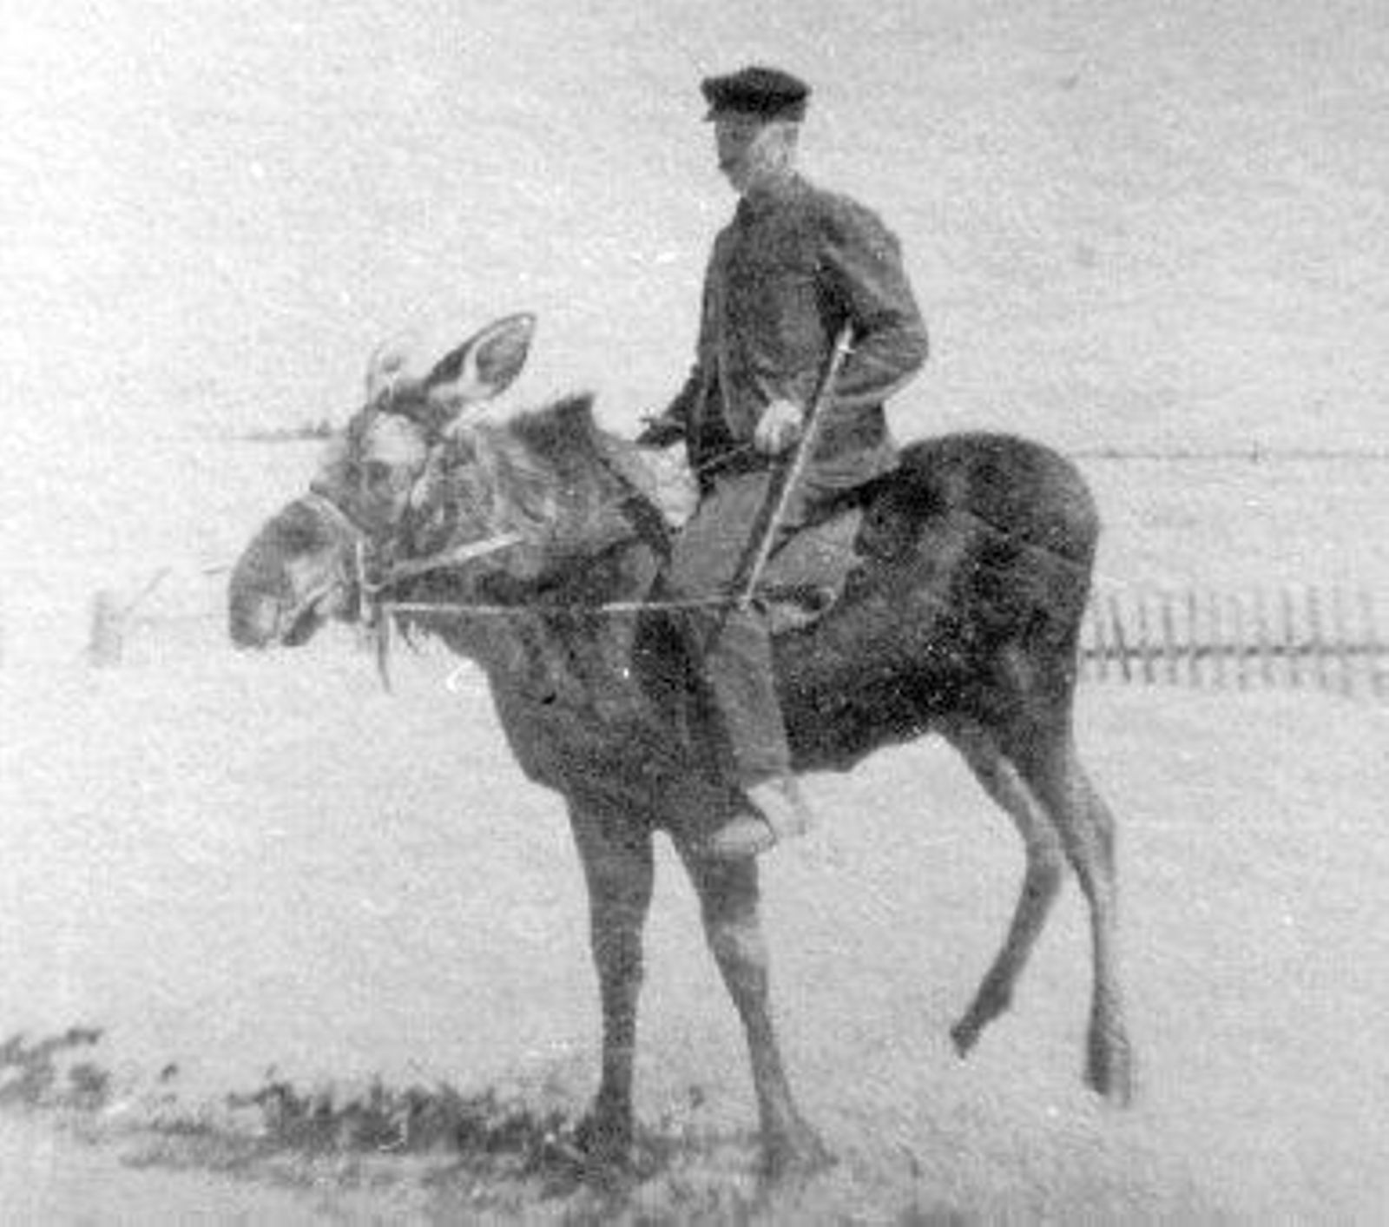
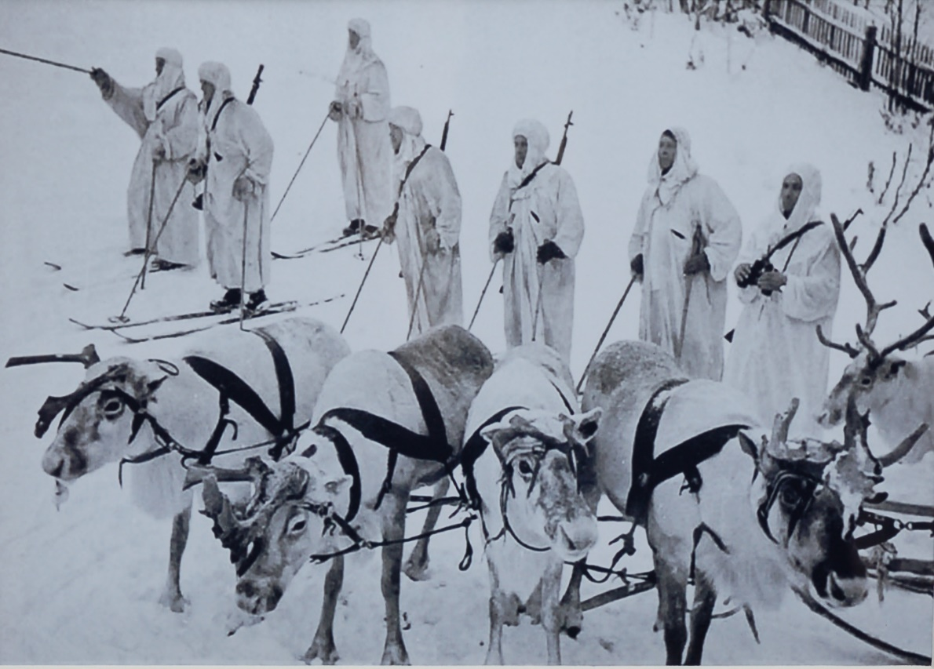
При организации партизанского движения использовали прирученных и обученных лосей.
Лосиные следы в лесу не вызывали подозрения, тогда как лошадиные подковы были хорошо заметны. Кроме того, у лосиного молока имеются целебные свойства. Эта практика не получила широкого распространения.
Хорошо себя зарекомендовал на дорогах войны северный олень карибу. Его использовали в Заполярье. В ноябре 1941 года было сформировано три транспортных группы,в каждой из которых было около тысячи оленей. Эти северные животные перевозили оружие, вывозили раненых, легкие нары использовались связистами для доставки срочных сообщений.

Slide 11
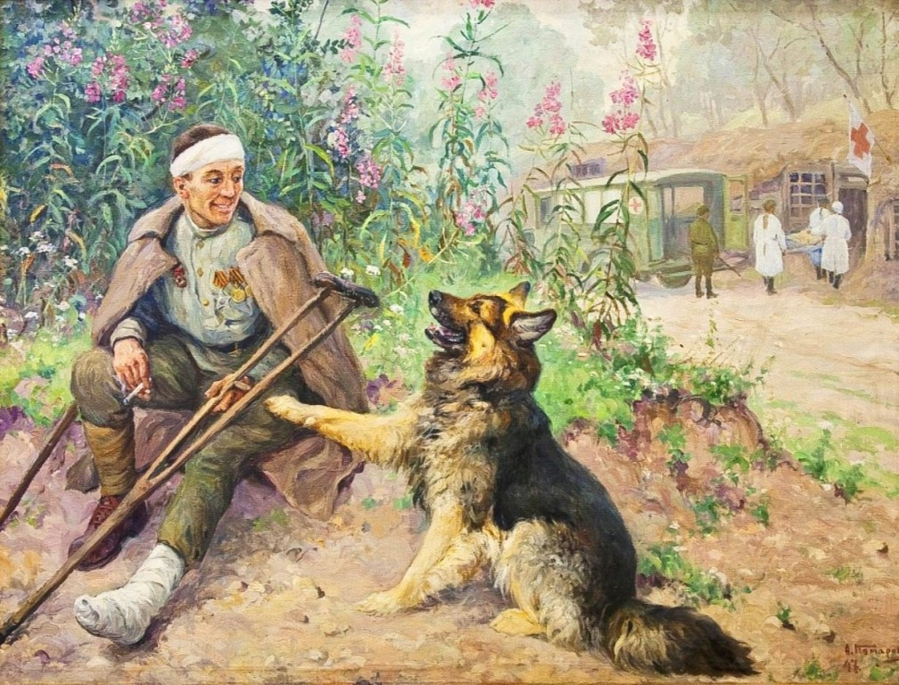
Человеческие потери за годы Второй мировой войны неисчислимы, кроме того, очевидно, что они намного превышают официальные цифры. Подсчёты потерь среди животных не велись даже с такой приблизительной точностью. Мы никогда не узнаем, сколько собак, кошек, лошадей, а тем более голубей погибло «при исполнении» и в тылу, но мы знаем, что четвероногие и крылатые друзья так же отдавали свои жизни и в Великой Победе есть и их заслуга.
Животные «уходили» на фронт, воевали и совершали подвиги, не ведая об этом. Просто их научили этому люди. Люди, которые были рядом. Люди, которые делили с братьями меньшими кров и пищу, радость и горе… Солдаты наши меньшие, вы верные и преданные друзья! Своей бескорыстной помощью, зачастую ценой своей жизни, вы навсегда заслужили нашу любовь и благодарность!
Мир это лучшее слово на свете,
Взрослые к миру стремятся и дети,
Птицы, деревья, цветы на планете.
Мир – это главное слово на свете.
Любить этот мир, любить его свет…
За то, что в нём есть, за то, чего нет.
Любить просто так, за то, что живёшь.
За то, что берёшь и что отдаёшь.
Любить за свободу и за красоту.
Его совершенство, его простоту.
Любить в ожидании нового дня,
Который в ответ тоже любит тебя!

Slide 12
Множество книг написано об этих животных, которых справедливо считают похитителями сердец человеческих,- за их верность и помощь, неподкупную дружбу и бесконечную преданность. Вспомнить истории из жизни некоторых из них поможет наш список книг.
1. Бульванкер В. От кота до кита /В.Бульванкер.- Л.: Дет. лит., 1991. - 112 с.: ил. Рассказы о необычных памятниках, поставленных человеком в разных странах мира своим "братьям меньшим" за их верность и преданность. Книга проникнута чувством доброты, милосердия и призывает читателя задуматься о взаимоотношениях людей с Миром Природы, об их ответственности за все живое на Земле.
2. Дубровин, Е. В ожидании козы /Е.Дубровин. - М.: Изд-во ДОСААФ, 1968. - 112 с.: ил. Немецкая овчарка, пришедшая с отцом с фронта. Выдающаяся собака.
3. Заводчиков, П.А. Взрыва не будет/ П.А.Заводчиков, Ф. Самойлов .- Л.: Дет. лит., 1971. - 128 с.: ил.
4. Заводчиков, П.А. Девичья команда / П.А.Заводчиков, Ф. Самойлов.- Л.: Лениздат, 1970.- 288 с.: ил. Документальные повести о собаках-саперах, защищавших блокадный Ленинград.
5. Заславский,Р.З. Тяпа: Маленькая повесть/ Р.З.Заславский.- М.: Дет. лит., 1991. - 28 с .: ил. Фоксик Тяпа с трудом пережил голод и скитания в оккупированном фашистами Киеве, но не перенес счастья встречи с хозяином.
6. Коваль, Ю.И. Кепка с карасями: Рассказы/ Ю.И Коваль.- М.: Дет. лит., 1985.- 224 с.: ил.- Из содерж.: Алый; Елец; Особое задание; Картофельная собака; Листобой.
7. Козлов, В.Ф. Юрка Гусь /В.Ф.Козлов.- Л.: Дет.лит., 1980.- 352 с.: ил. В книгу входят повести и рассказы ленинградского писателя Вильяма Козлова о подростках на войне.
8. Коржиков, В.Т. Пусть смотрит в глаза граница: Повесть/ В.Т.Коржиков.- М.: Дет. лит., 1987.- 190 с.: ил. Пограничные собаки несут службу на далекой заставе, где надежно стерегут рубежи Родины и дружат с ребятами.
9. Меттер, И.М. Мухтар: Повесть/ И.М.Меттер.- М.: Дет. лит., 1982.- 195 с.: ил. Повесть о замечательной розыскной собаке, которая несла службу в ленинградской милиции, помогая выслеживать и задерживать преступников. Эта история легла в основу известного фильма "Ко мне, Мухтар!", полюбившегося многим.
10. Пшимановский, Я. Четыре танкиста и собака: Повесть/ Я. Пшимановский.- М.: Дет. лит., 1970.- 224 с.: ил. Польский парнишка со своим верным другом и помощником овчаркой Шариком пробирается на фронт, становится танкистом.
11. Сорокин, В.Н. Туман идет по следу/ В.Н.Сорокин.- М.: Изд-во ДОСААФ, 1968.- 112 с.: ил. Документальная повесть о жизни и службе уникальной пограничной собаки и ее хозяина.

